Slide 1
Цифровая экономика
380301 Экономика
Кафедра Экономики и управления
Канд. экон. наук, доцент Корень Андрей Владимирович
ТЕМА 6
Цифровые финансовые технологии

Slide 2
Структура курса
Тема 1. Возникновение и сущность цифровой экономики
Тема 2. Организационные основы цифровой экономики
Тема 3. Большие данные в современной экономике
Тема 4. Искусственный интеллект в цифровой экономике
Тема 5. Облачные технологии и интернет вещей
Тема 6. Цифровые финансовые технологии
Тема 7. Пространственно-отраслевые аспекты развития цифровой экономики
2

Slide 3
План
6.1 Цифровые финансовые технологии
6.2 Цифровая трансформация банков
3

Slide 4
Понятие «Финтех»
Понятие «Финтех» используется в отношении компаний, как правило, являющихся стартапами, которые активно предлагают инновационные, прорывные технологии в предоставлении финансовых услуг в условиях конкуренции с традиционными институтами; как правило, это цифровые услуги. С другой стороны, традиционные банки, страховые и управляющие компании также активно внедряют цифровые технологии и с этой точки зрения тоже являются участниками рынка финтеха.
Таким образом, в узком смысле Финтех - это инновационные финансовые услуги, предоставляемые небольшими организациями, в широком смысле - все финансовые инновации, внедряемые на рынке и большими банками, и малыми фирмами.

Slide 5
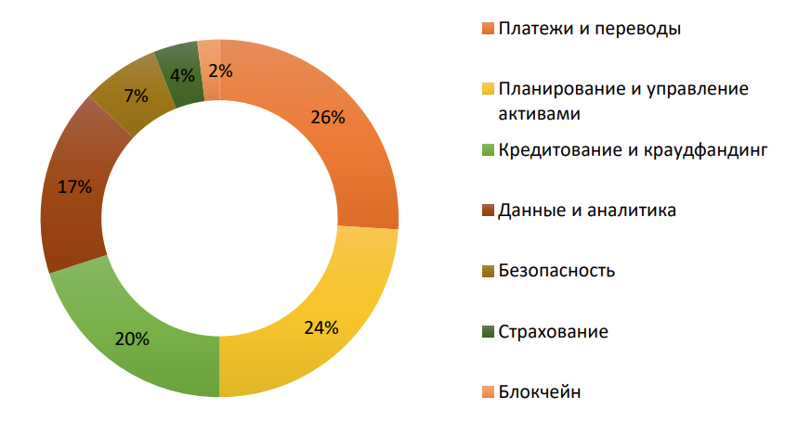
Распределение инвестиций в отрасль финансовых услуг в мире

Slide 6
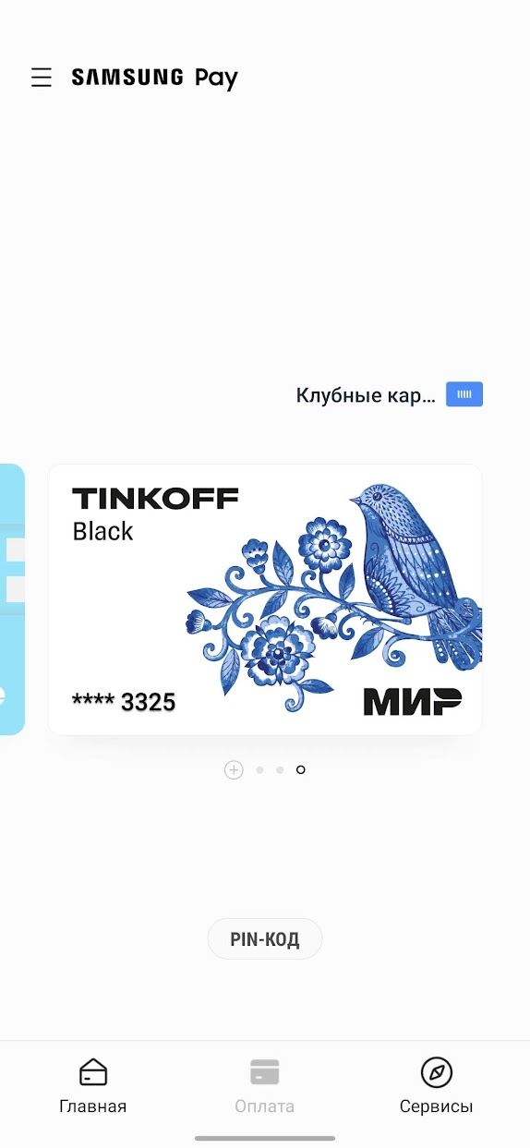
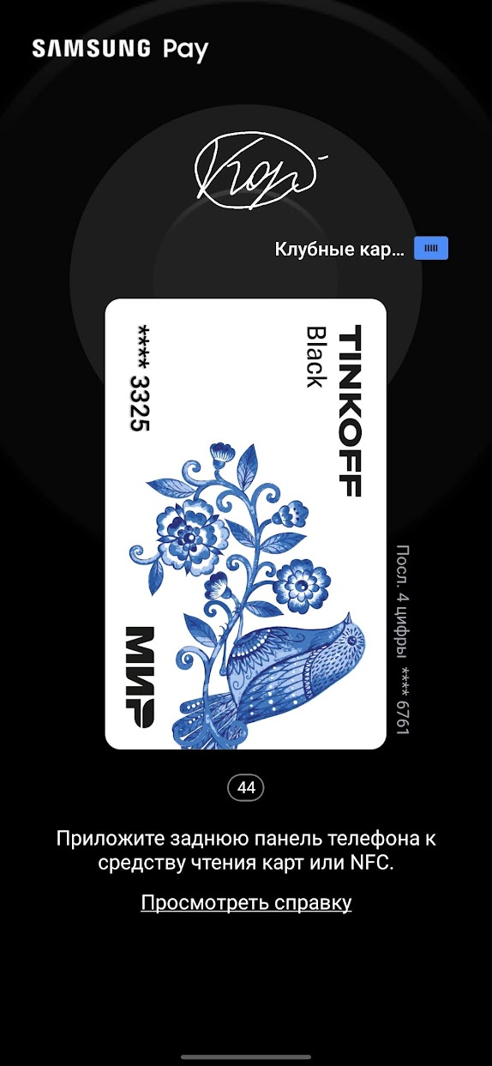
Платежи
Сравнить со SBERPAY
Плюсы и минусы

Slide 7
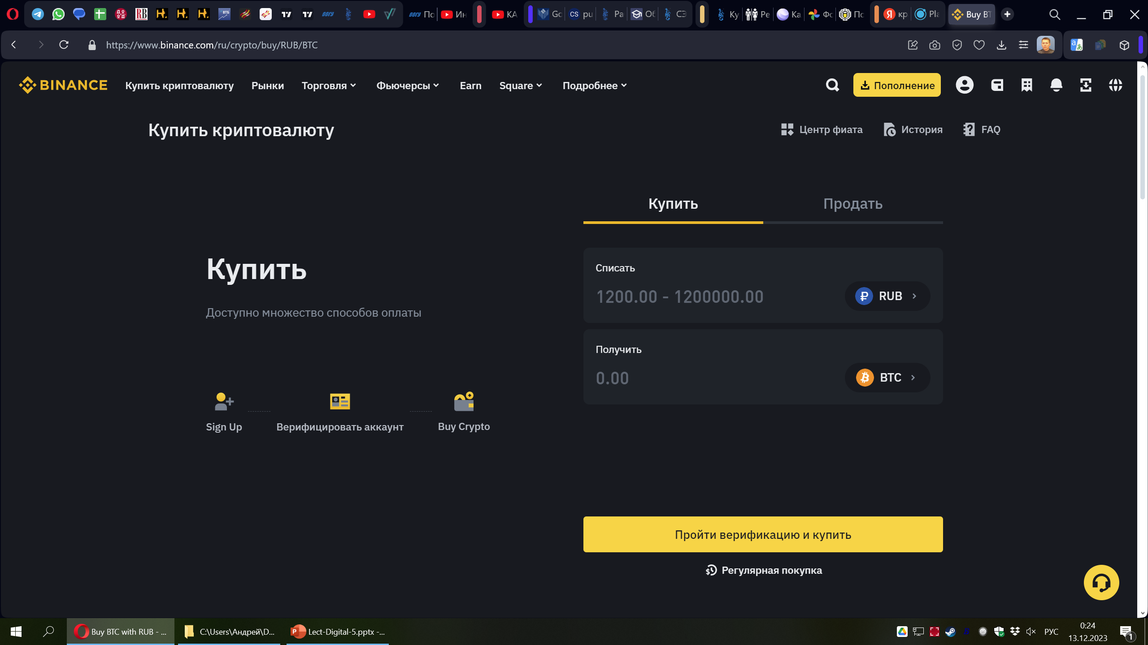
Криптобиржи (блокчейн, платежи и переводы)
https://www.binance.com

Slide 8
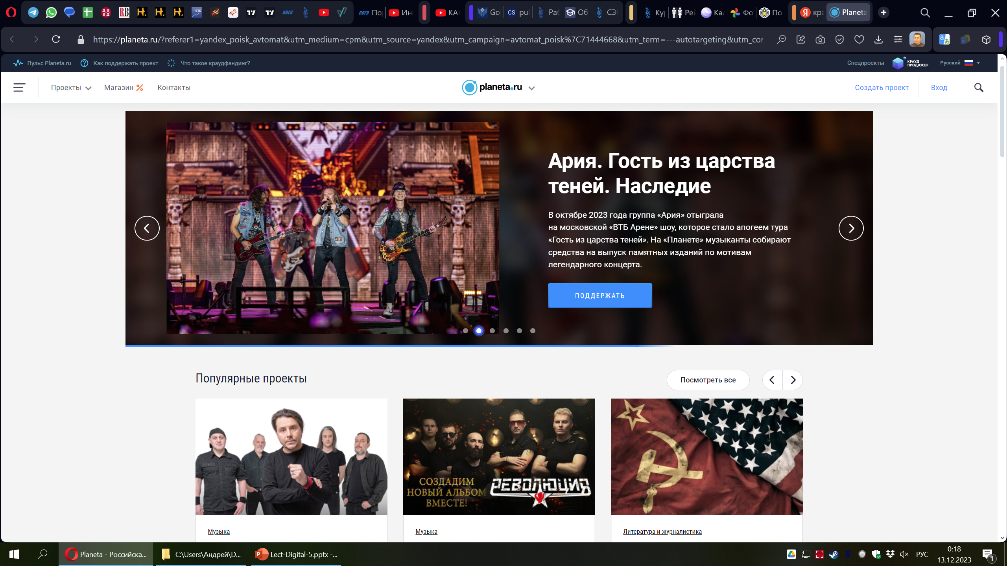
Краудфандинговые платформы
https://planeta.ru/

Slide 9
Возможности и риски развития финтех-компаний для банков
Развитие финтех-компаний в мире сталкивается с тремя основными проблемами: масштабируемость, выход на вторичное финансирование и поглощения банками.
Из-за того, что на многих рынках отсутствует облачная платформа масштабируемости, у партнеров не хватает прикладных программных интерфейсов с открытым кодом, а несовершенство регуляторной среды не позволяет быстро провести лицензирование на новом рынке, всего лишь треть финтех-компаний в мире способны быстро экспортировать свои продукты в другие страны.

Slide 10
Возможности и риски развития финтех-компаний для банков
Проблема вторичного финансирования состоит в том, что, получив первоначальный капитал и освоив его, компании не успевают выйти на нужный уровень прибыли и поэтому нуждаются либо в географическом расширении, либо в продуктовой диверсификации.
Третья проблема вытекает из стремления банков поглотить успешные финтех-компании, но не все стартапы и их руководители готовы к такому сценарию развития. По мнению большинства экспертов, банки, которые эффективно поглощают перспективные финтех-компании, повышают свою конкурентоспособность, защитив и даже улучшив свои рыночные позиции.

Slide 11
Финансовые стартапы – это конкуренты банков?
Финтех-компании имеют шансы превратиться из инновационных лабораторий в агрессивных конкурентов классическим банкам и могут даже потеснить их позиции на рынке.
Новые игроки наращивают влияние даже на рынках таких традиционных услуг, как платежи, переводы и кредиты.
Один из примеров – компания ПОТОК, выдающая через интернет-кредиты представителям малого и среднего бизнеса, с которыми неохотно работают традиционные банки.

Slide 12
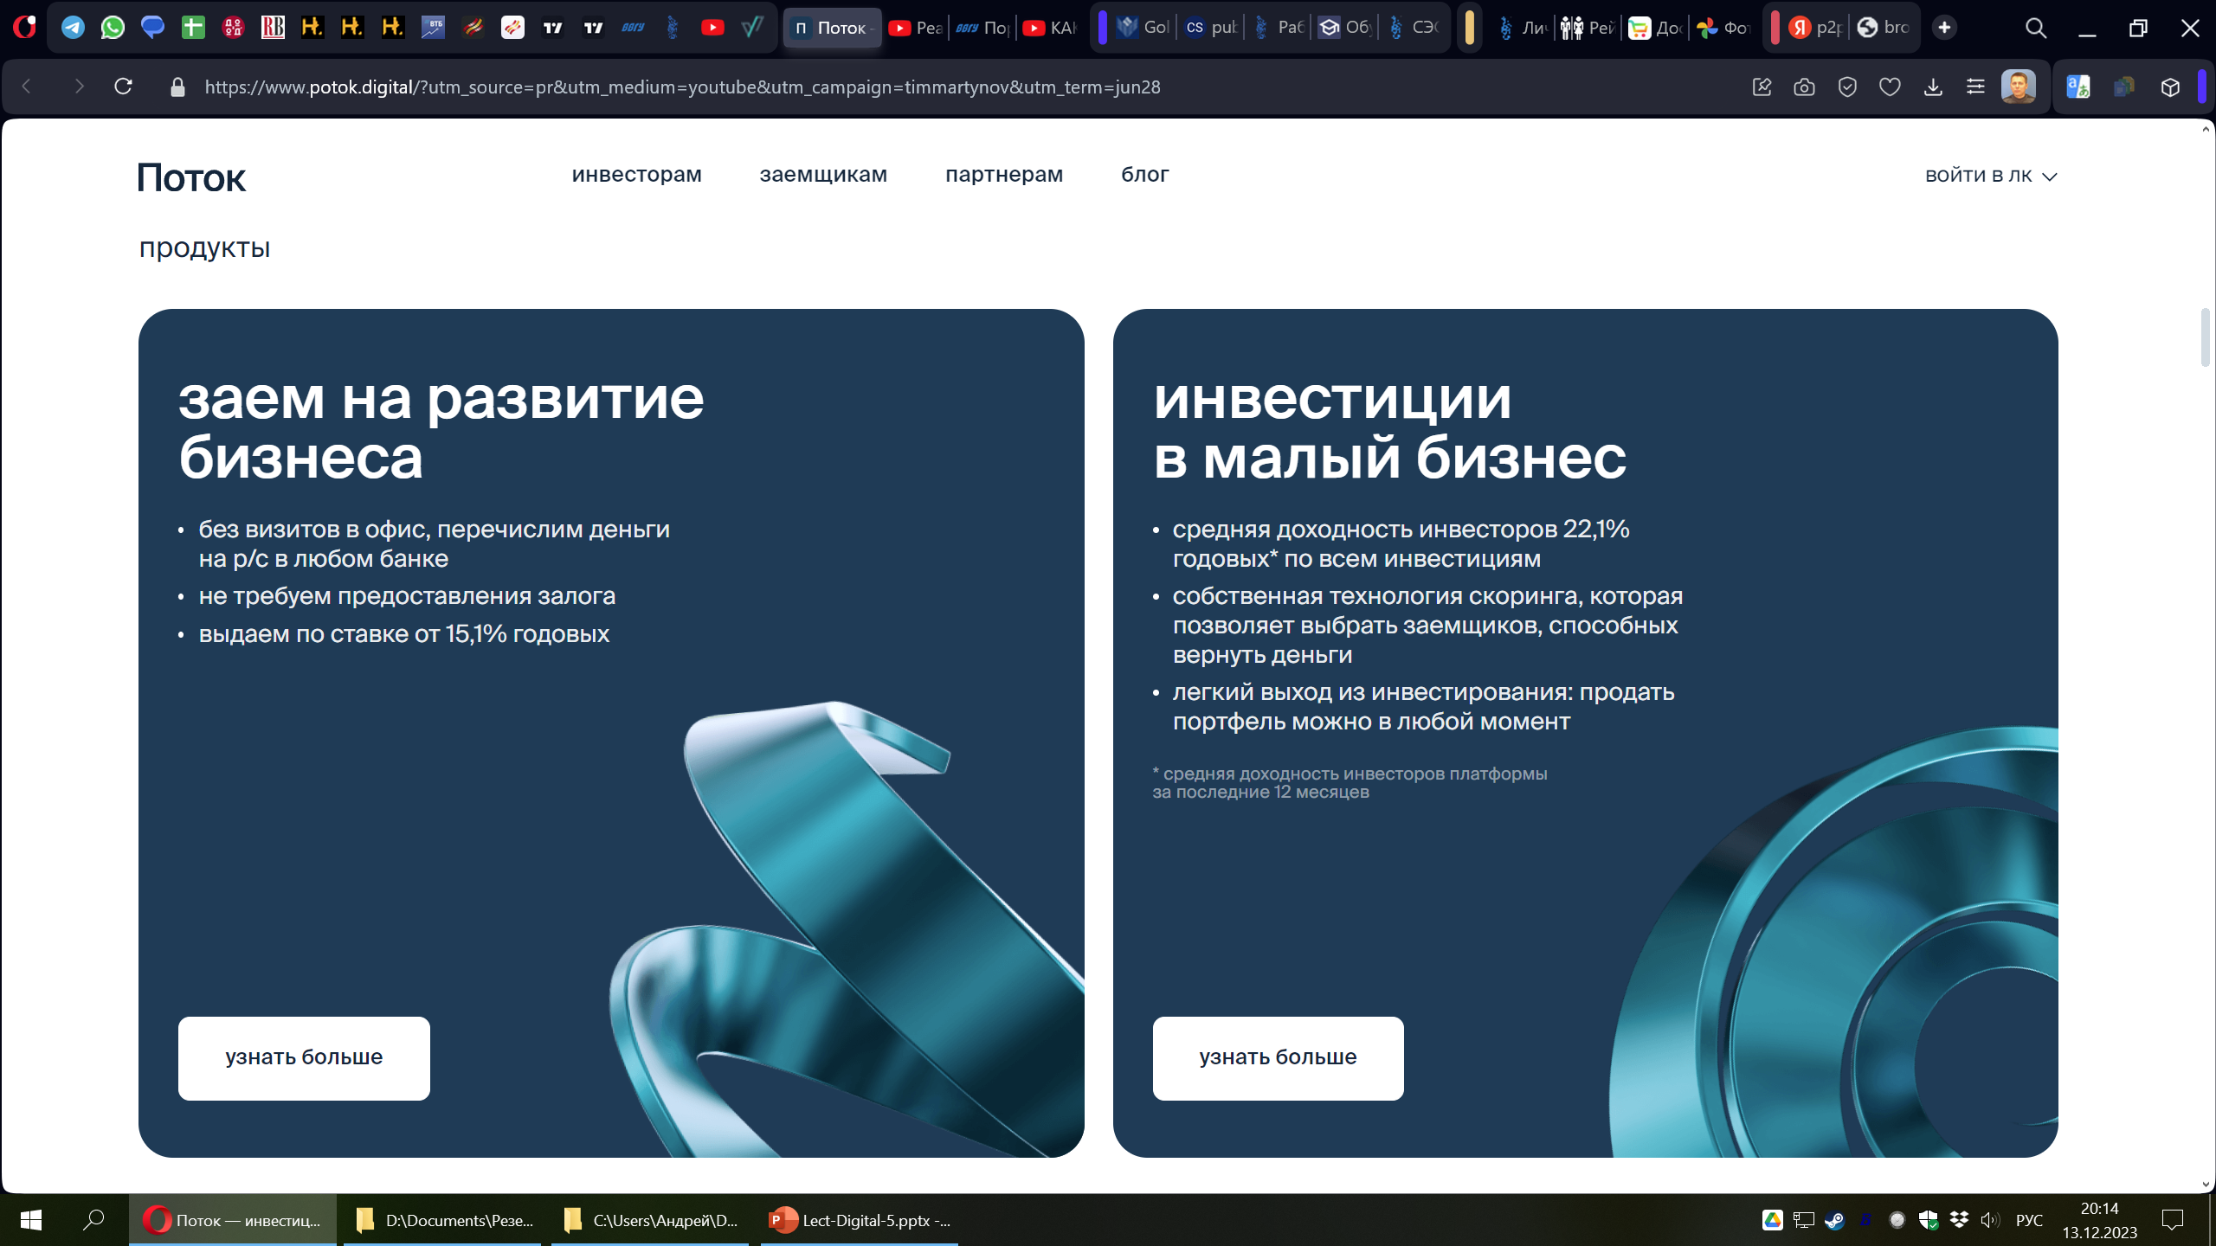
Прямое инвестирование и кредитование
https://www.potok.digital/

Slide 13
Инновации в сфере кредитования
Инновации в сфере кредитования также выражаются в появлении альтернативных моделей кредитования, использовании нетрадиционных источников данных и аналитики больших данных в области оценки рисков, ускорении кредитных процессов с концентрацией на клиенте и сокращении операционных затрат.
Сектор платежей также сталкивался с серьезным изменением, которое было связано со стремительным распространением новых, технологически обусловленных процессов проведения платежей, новых цифровых приложений, облегчающих проведение платежей, появлением альтернативных процессинговых сетей, а также более активным использованием электронных устройств для перевода денег с одного счета на другой. Мы пока оставляем в стороне роль в будущем криптовалют.

Slide 14
Возможности и риски развития финтех-компаний для банков
На фоне роста конкуренции со стороны финтеха банкам приходится менять бизнес-модели, что становится все сложнее и затратнее, а это, в свою очередь, порождает новые риски или усугубляет существующие.
Среди ключевых внутренних рисков следует, в первую очередь, упомянуть риски снижения доходности, отставания имеющихся бизнес-процессов от скорости развития инноваций, риски недостаточной защиты потребителей и данных, риски быть использованными в легализации преступных доходов и пр.
Еще один риск - цифровые бизнес-модели могут переместить банковские операции в неконтролируемый регуляторами сектор. Кроме того, банки все чаще сотрудничают с финтех-компаниями и отдают на аутсорсинг множество процессов, что также порождает дополнительные внешние риски для банков. (Пример )

Slide 15
Тренды
Главный тренд в сфере создания максимальных удобств для клиента - интернет-обслуживание - непременно приведет к сокращению количества банковских отделений, которые будут нужны лишь как точки продаж специальных услуг и идентификации клиента.
По самым смелым предположениям, к 2025 г. у банков не будет ни одного физического филиала, содержать которые станет просто экономически нецелесообразно, останутся только мобильные сервисы и банкоматы самообслуживания.
Почему у СБЕРа так не будет?
СберЛогистика и посылки после чёрного воскресенья.

Slide 16
Возможности и риски развития финтех-компаний для банков
По данным Citigroup, в ближайшие 10 лет около 800 тыс. работников сферы банковских услуг потеряют работу из-за введения новых технологий.
Приблизительно 60-70% служащих в сфере розничных банковских услуг заняты в той или иной степени ручной работой, и если их труд будет автоматизирован, то их должности исчезнут или трансформируются в другие.
Кроме банковских работников пострадает и сфера коммерческой недвижимости, когда, например, банки станут повсеместно закрывать свои отделения.

Slide 17
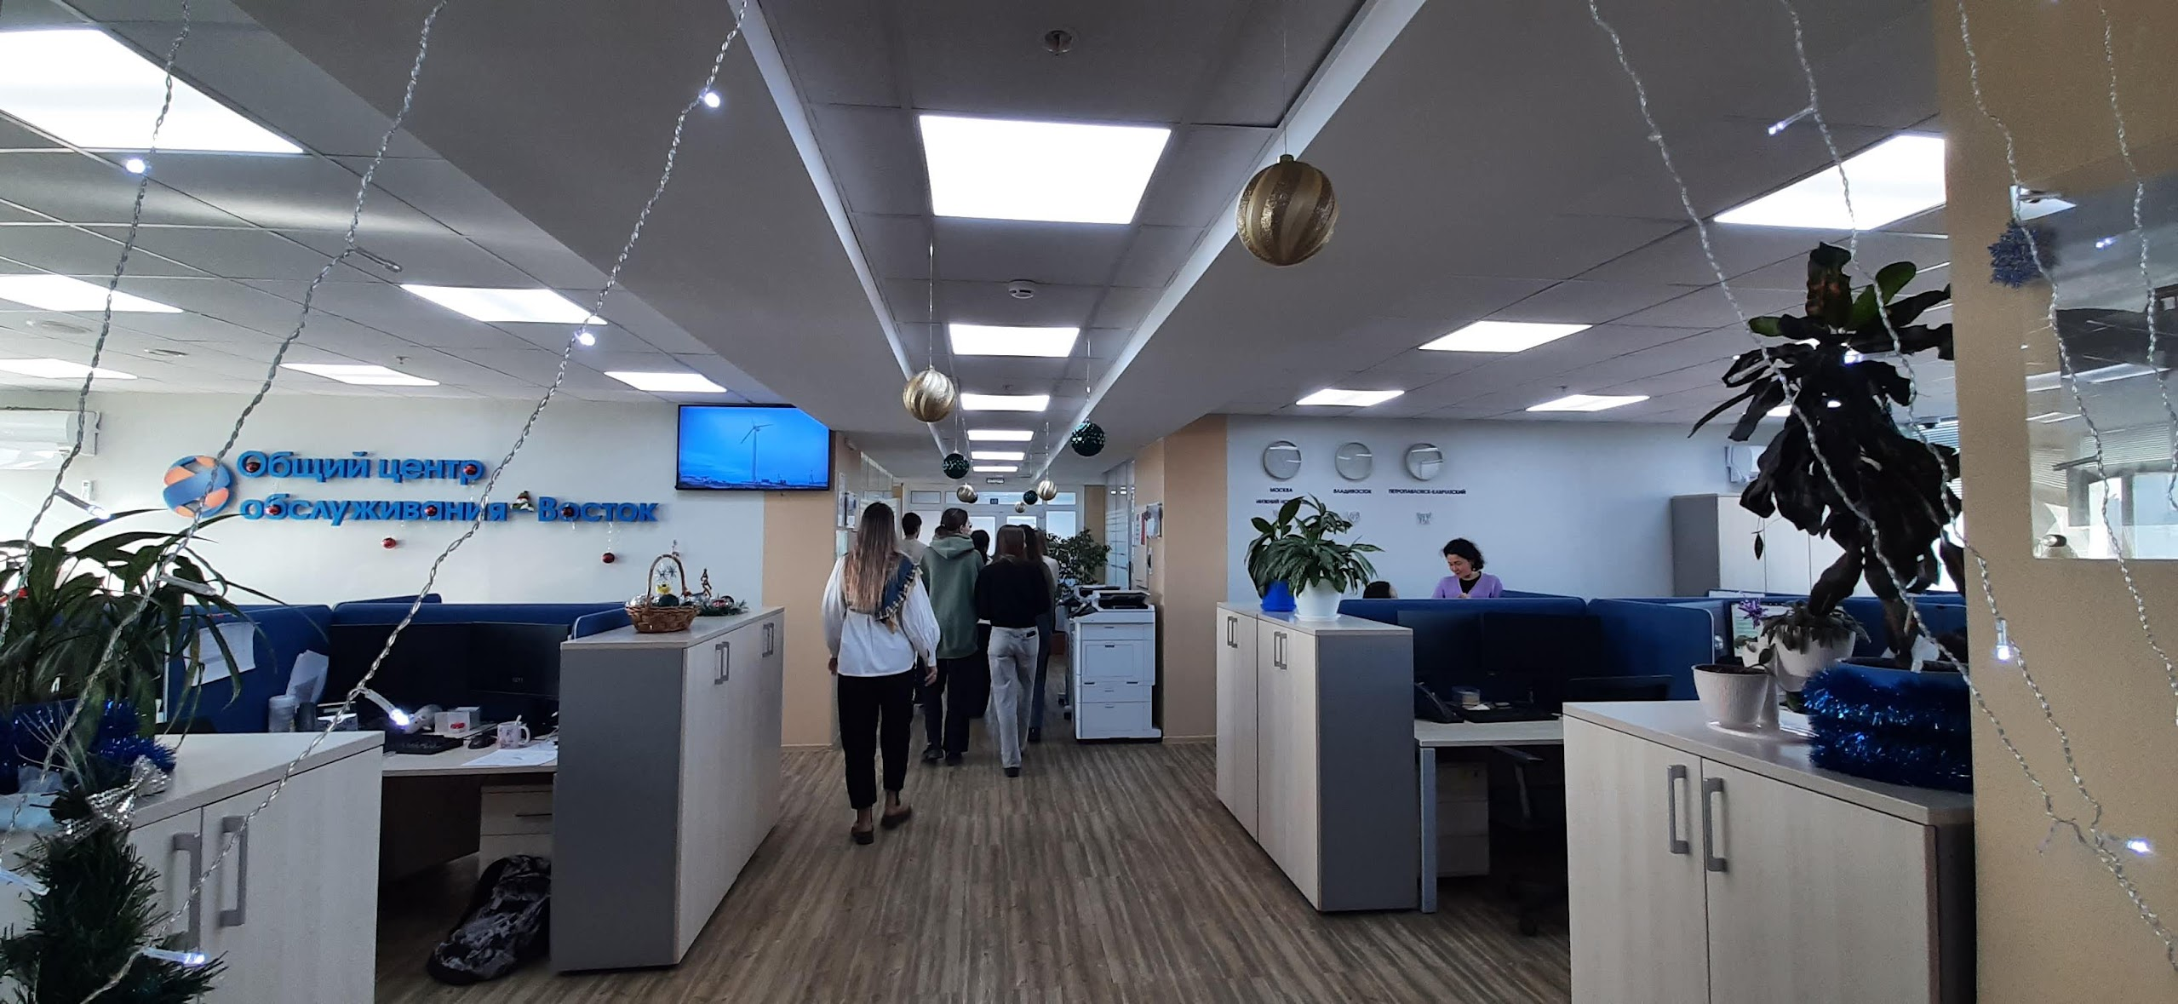
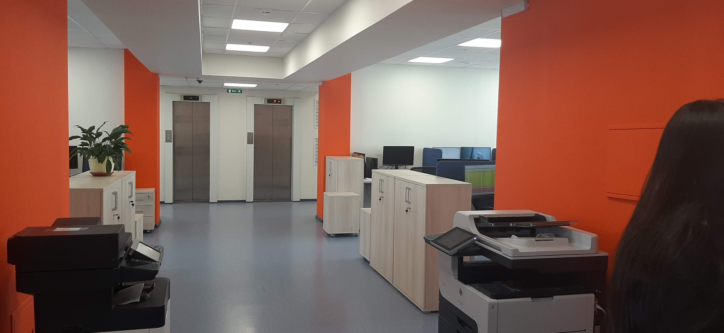
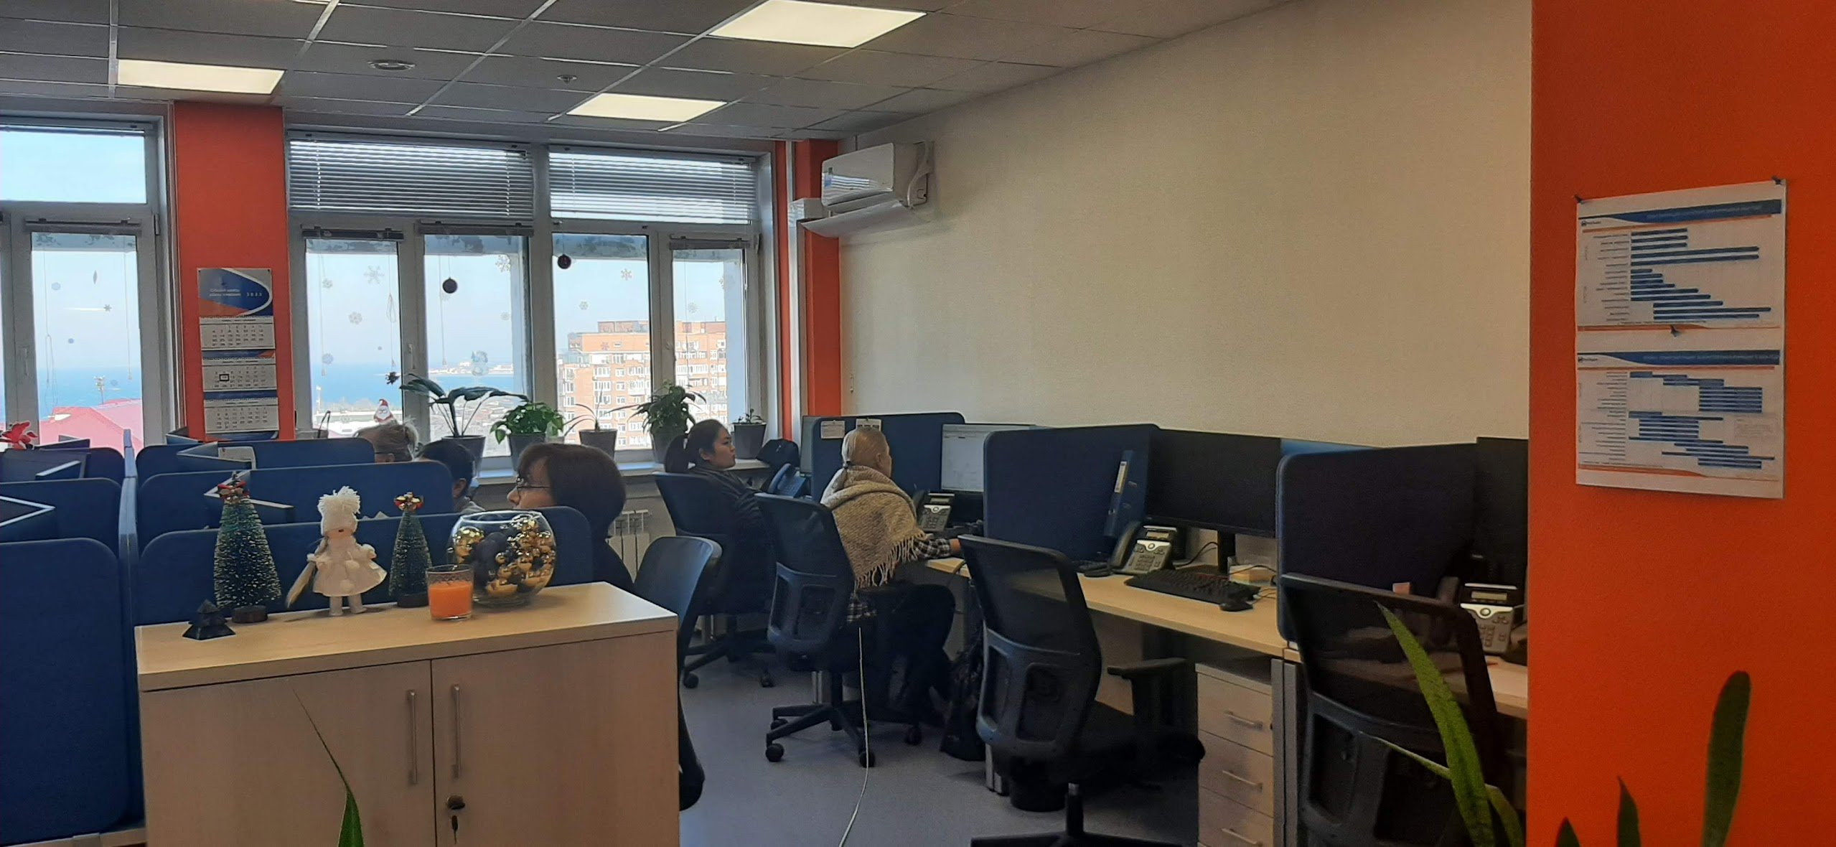
В гостях у РУСГИДРО (связь с трендами)
У бухгалтеров и экономистов
всё будет хорошо
во Владивостоке?

Slide 18
Компания Ernst & Young выделяет три следующих тренда захвата мировых банковских рынков финтех-компаниями:
Интеграция сервисов. В то время как небольшому количеству продвинутых пользователей интересно выбирать наилучшее предложение для каждой финансовой потребности, для более массового проникновения финтех-услуг необходимы интегрированные предложения, которые включают все необходимые сервисы (платежи, кредитование, управление активами и др.)
Одним из быстро растущих сегментов внедрения финтеха, станет малый и средний бизнес, недостаточно привлекательный для традиционных банков и рассчитывающий на более эффективное обслуживание компаниями финтех-сек-тора.
Расширение финтех-услуг за счет аудитории, не охваченной традиционными банковскими услугами. Одной из перспективных групп могут стать те, у кого нет банковского счета (например, жители Африки, Латинской Америки, Юго-Восточной Азии) В РФ это будут, например, её новые регионы.

Slide 19
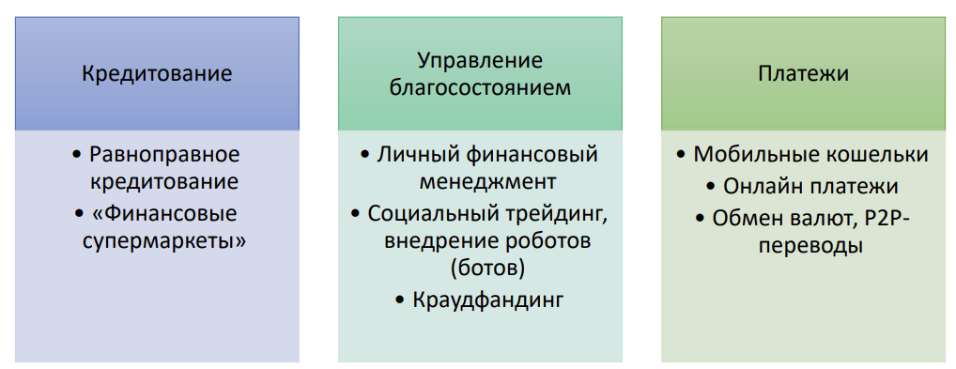
Ожидаемые сектора активного роста для банков и финтех-компаний

Slide 20
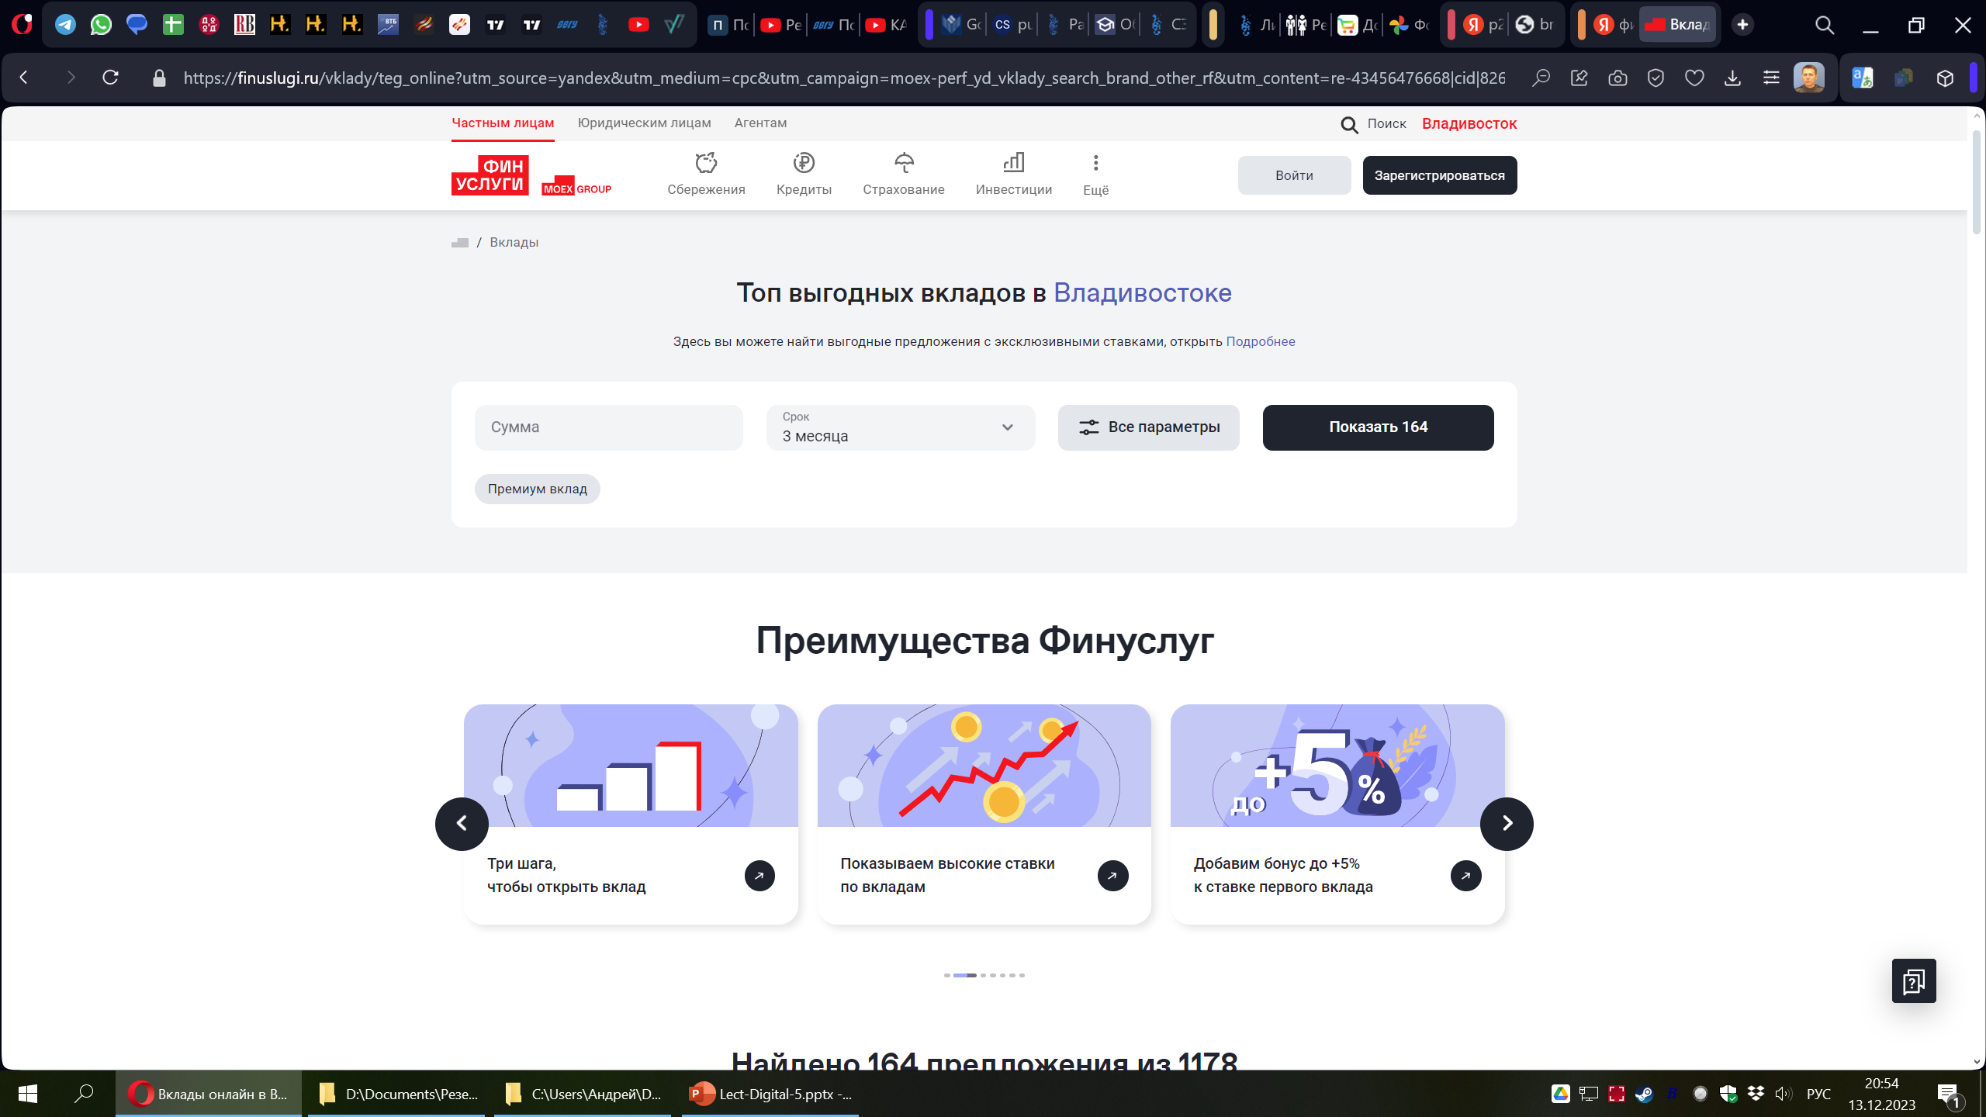
Финансовые супермаркеты
Знакомство с маркетплейсом https://finuslugi.ru

Slide 21
5.2 Цифровая трансформация банков
Цифровизациия традиционных банков.
В условиях дальнейшего развития цифровых технологий у традиционных банков есть несколько возможных путей развития.
Наиболее универсальный вариант - превращение традиционных банков в цифровые, которые предоставляют широкий спектр финансовых продуктов и услуг.
Европейские банки чаще оставляют за старым банком традиционный бизнес, а для розницы создают «дочку» - цифровой банк.

Slide 22
Цифровые банки
Россия также имеет определенный опыт функционирования цифровых банков, среди которых iBANK, Рокетбанк, Touch Bank, банк «Точка».
Но популярность получил только Тинькофф-Банк, который базируется исключительно на дистанционном обслуживании, не имеет розничных отделений и банкоматов и считается единственным в России полноценным цифровым банком.
В 2016 г. банк, развивая функцию финансового супермаркета и зарабатывая на комиссиях, запустил маркетплейс - обновлённый сайт, на котором доступны как собственные продукты, так и предложения других компаний.
Цифровые банки стали открывать мобильные операторы

Slide 23
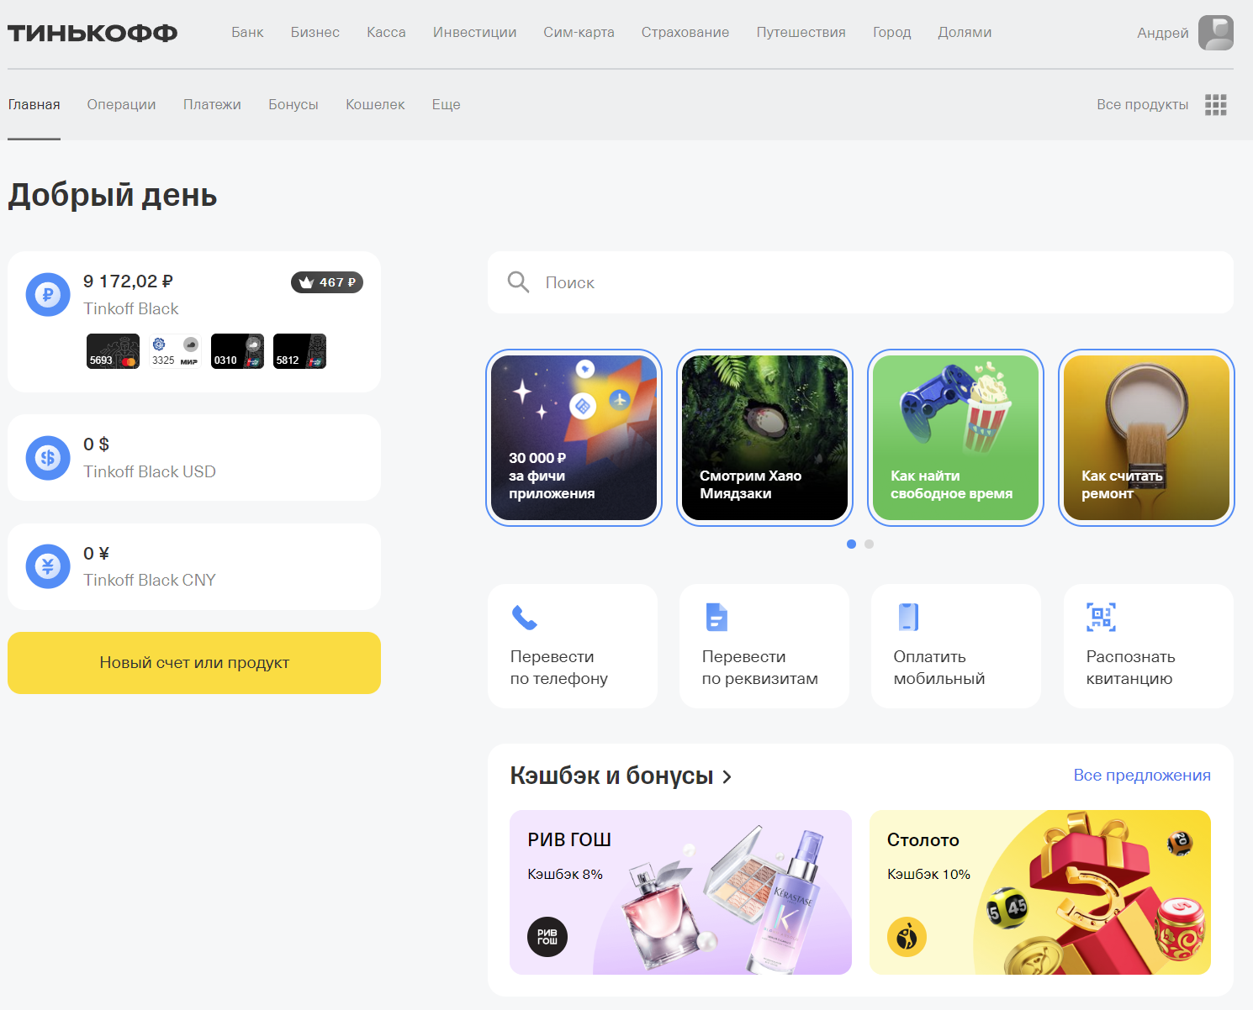
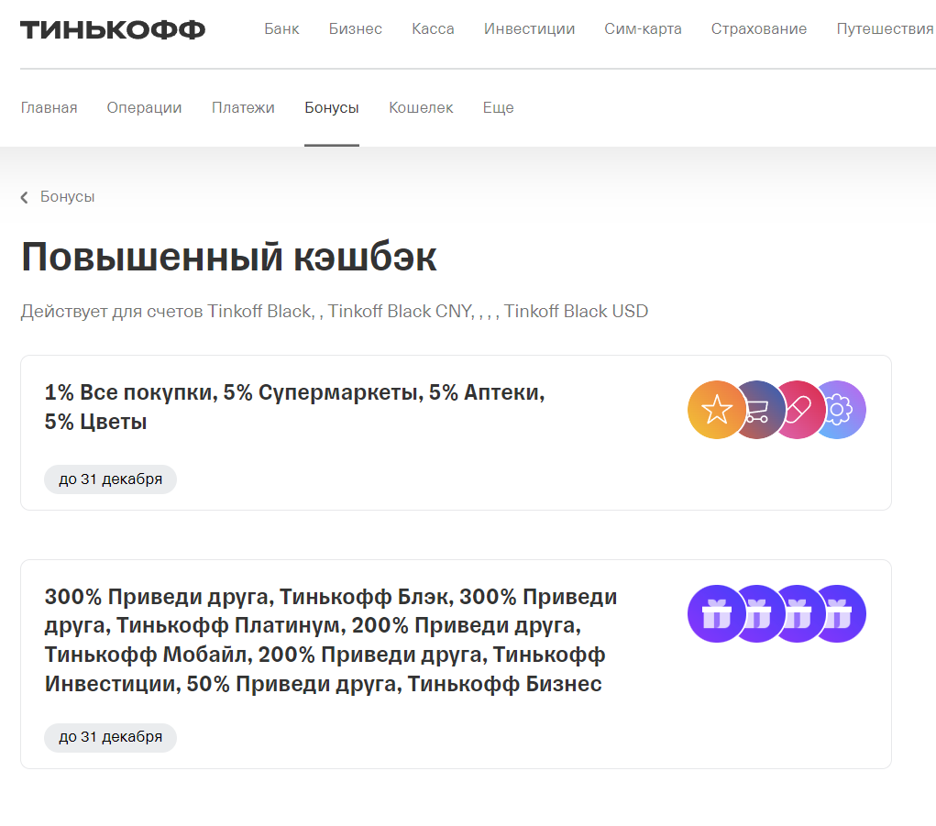
Тинькофф – один такой?

Slide 24
Конец декабря – значит вспоминаем про ИИС
ИИС
Индивидуальный инвестиционный счёт

Slide 25
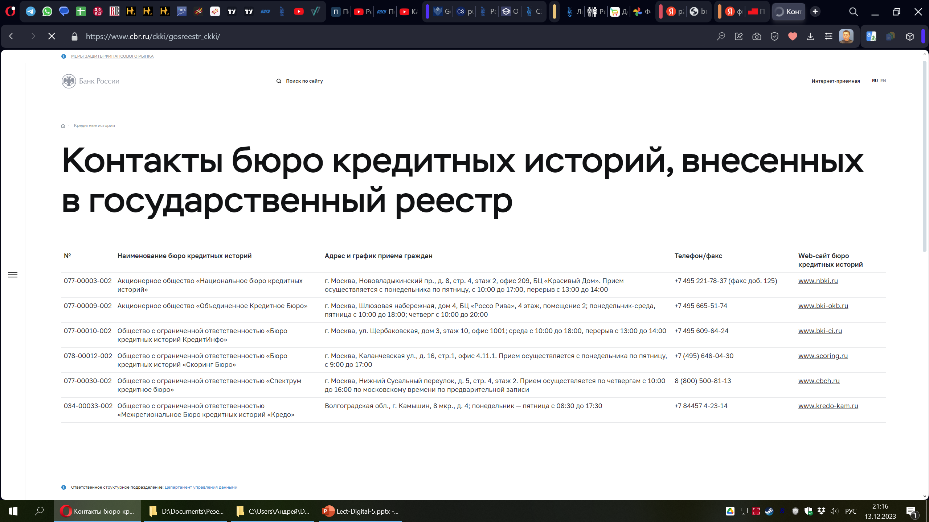
Интеграция новых сервисов в экосистему
https://www.cbr.ru/ckki/gosreestr_ckki/

Slide 26
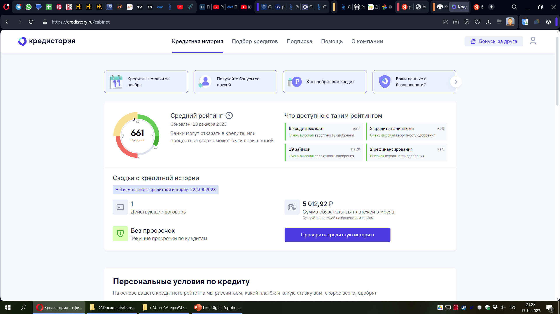
Акционерное общество «Объединенное Кредитное Бюро» от СБЕРА
www.bki-okb.ru

Slide 27
Откровения Германа Грефа
Покупка финтех-компаний повышает стоимость банка.
В соперничестве финтех-компаний с банковским сектором последний пытается просто интегрировать их технологии в собственную систему, взять под контроль.
По сообщению Г. Грефа на Дне инвестора
«...банки боятся финтехов, поэтому начинают с гигантской скоростью их покупать. У каждого банка уже довольно большое количество финтехов вокруг. Что мы с ними делаем? Пока коллекционируем». Самой известной в России сделкой стало учреждение совместного предприятия «Сбербанка» и «Яндекс.Маркета», в которое Сбербанк вложил не менее 30 млрд руб. Впоследствии маркетплейс Беру достался Сберу.

Slide 28
Сбер и новые партнёры
Другой вариант - выход за пределы традиционного банковского бизнеса с помощью партнеров.
В данном направлении, следуя примеру китайских банковских групп, движется российский Сбербанк.
Переход от классического формата банка к экосистеме «банк-партнеры» подразумевает усиление внимания к потребителю и его запросам, а также выстраивание партнерских отношений с цифровыми компаниями.
Услуги, предоставляемые партнерами, должны отвечать широкому кругу повседневных потребностей клиента, что позволит владельцу экосистемы обслуживать их по принципу «одного виртуального окна».
Необходимость развития новых для традиционных банков компетенций таит в себе риски, однако в перспективе владелец экосистемы получает право на долю доходов партнеров.

Slide 29
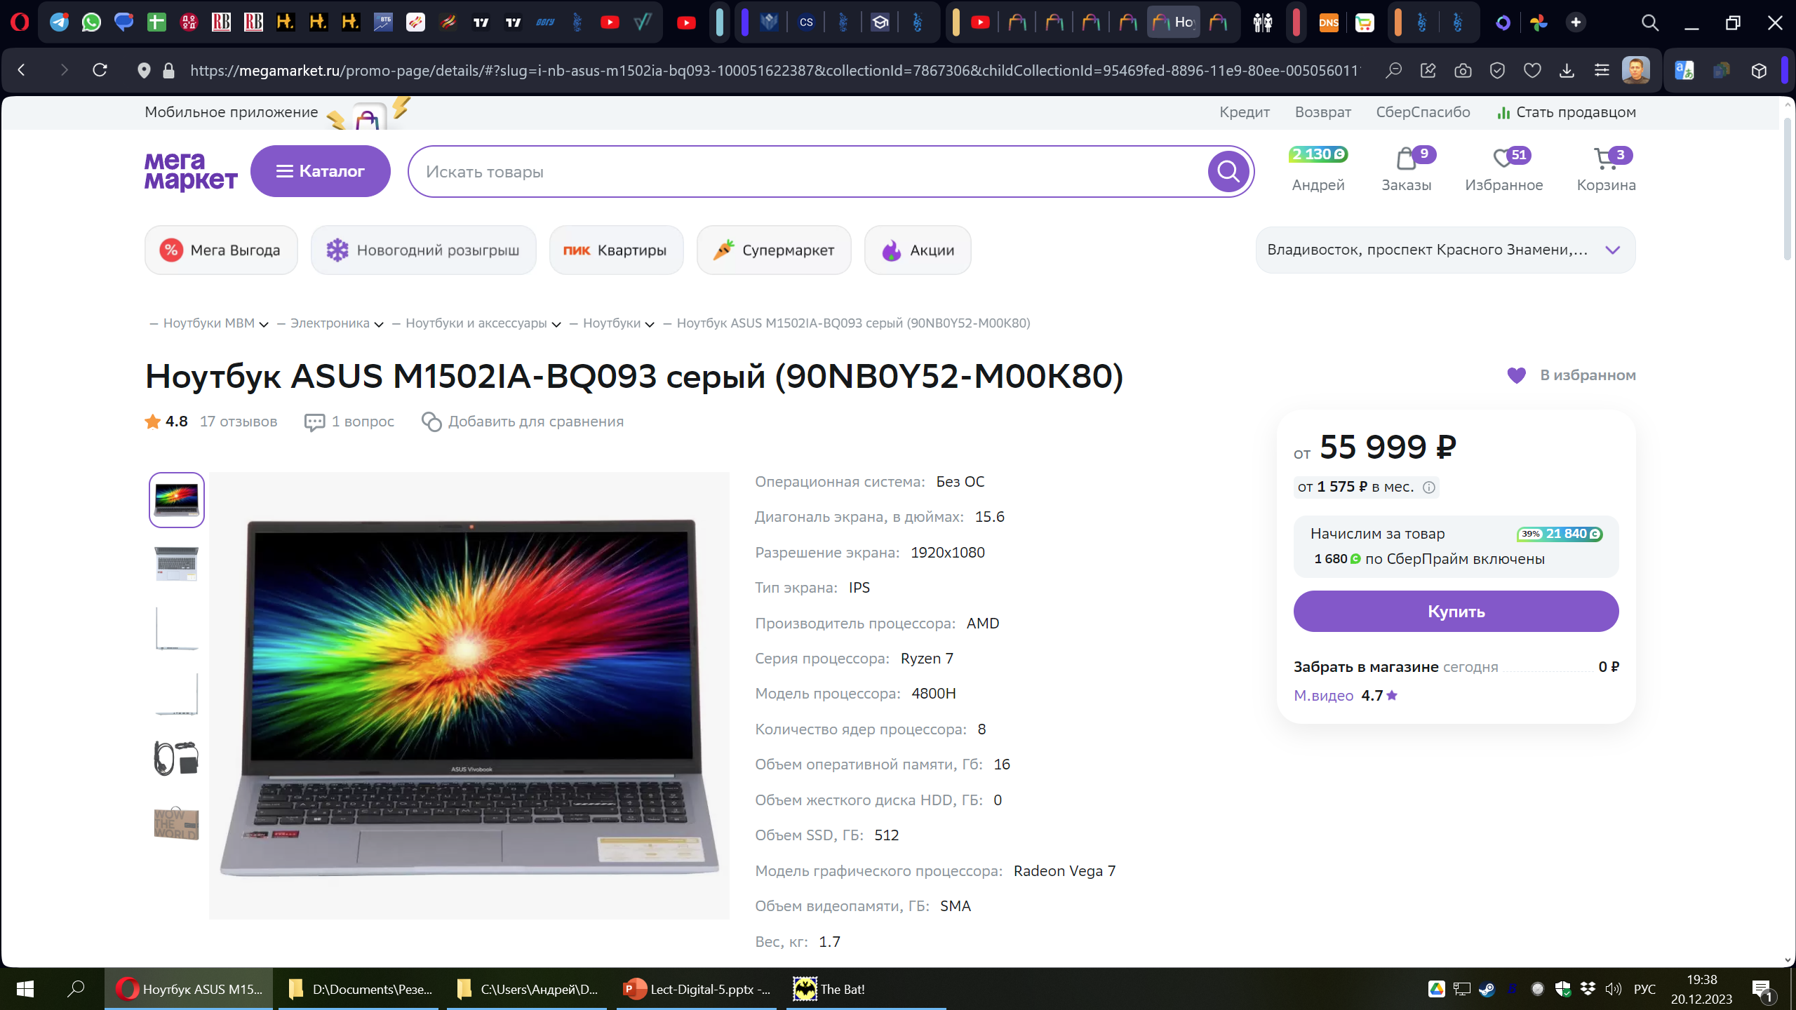
Новые партнёры Сбера – в чём польза для нас?
Мвидео - https://megamarket.ru/promo-page/details/#?slug=i-nb-asus-m1502ia-bq093-100051622387&collectionId=7867306&childCollectionId=95469fed-8896-11e9-80ee-00505601118f

Slide 30
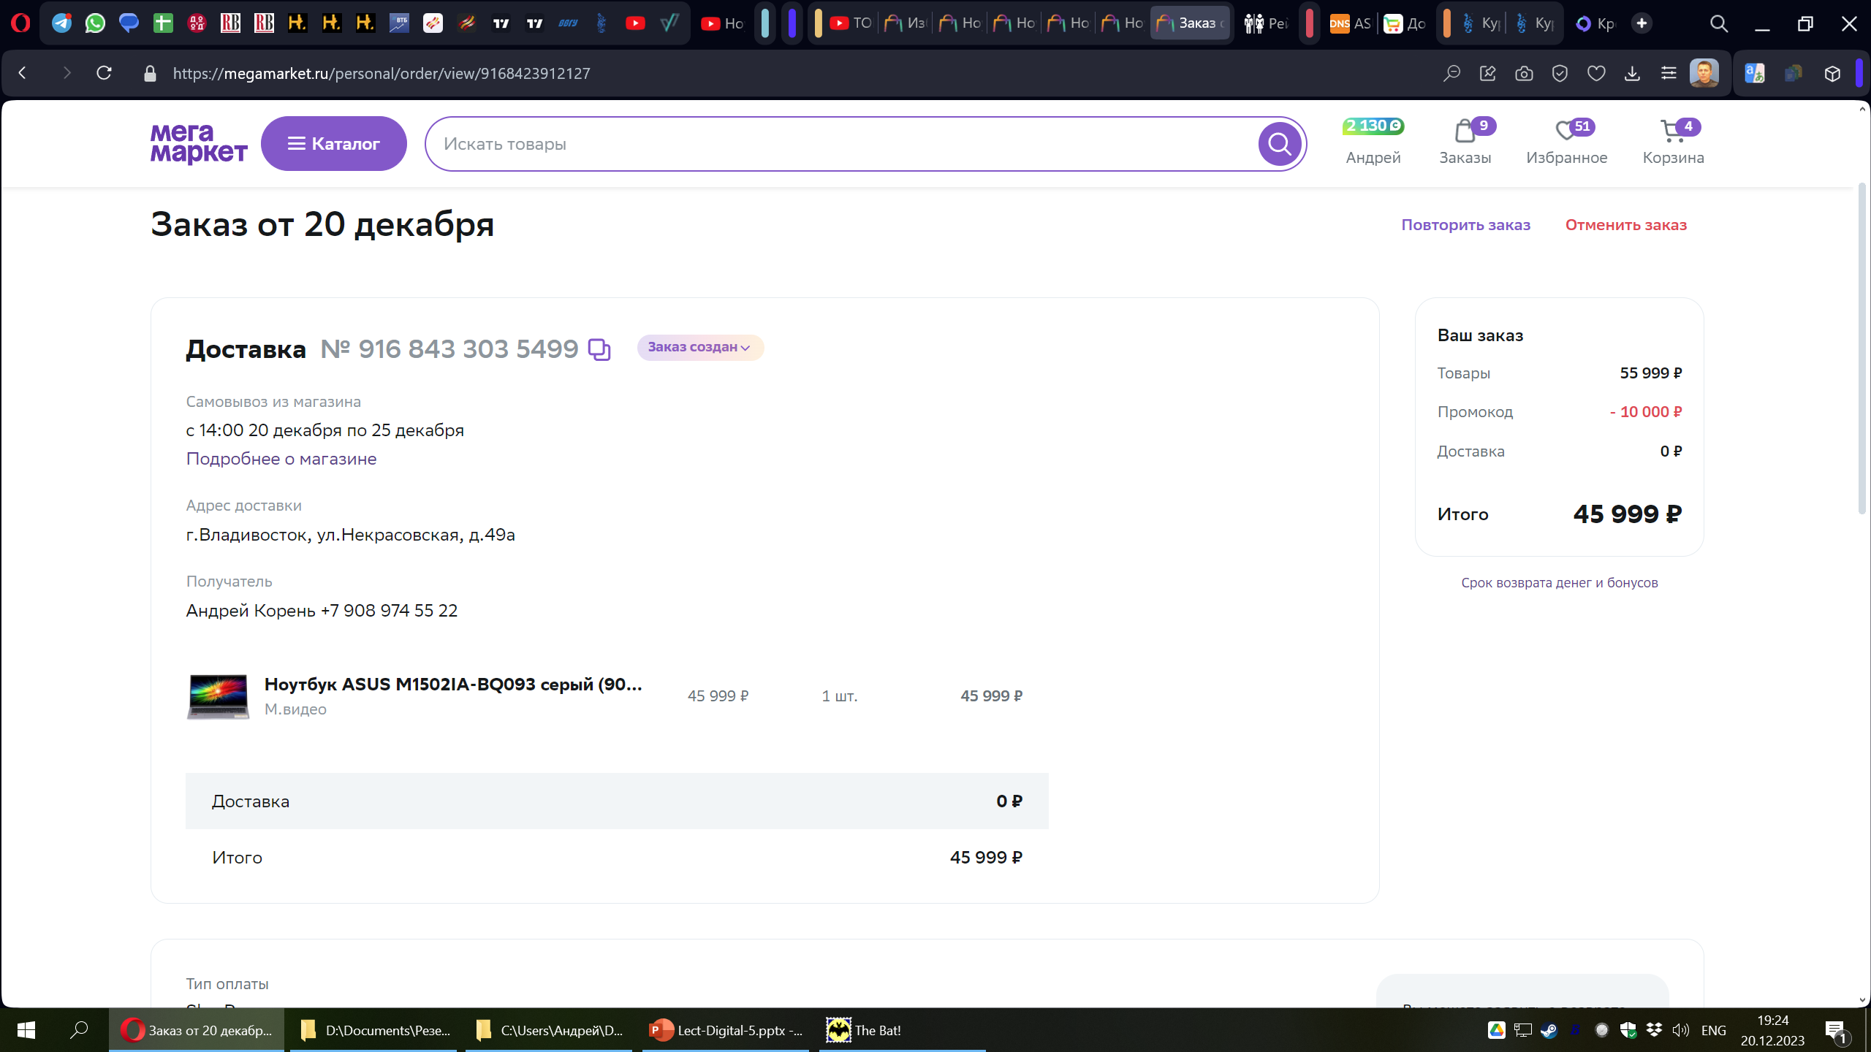
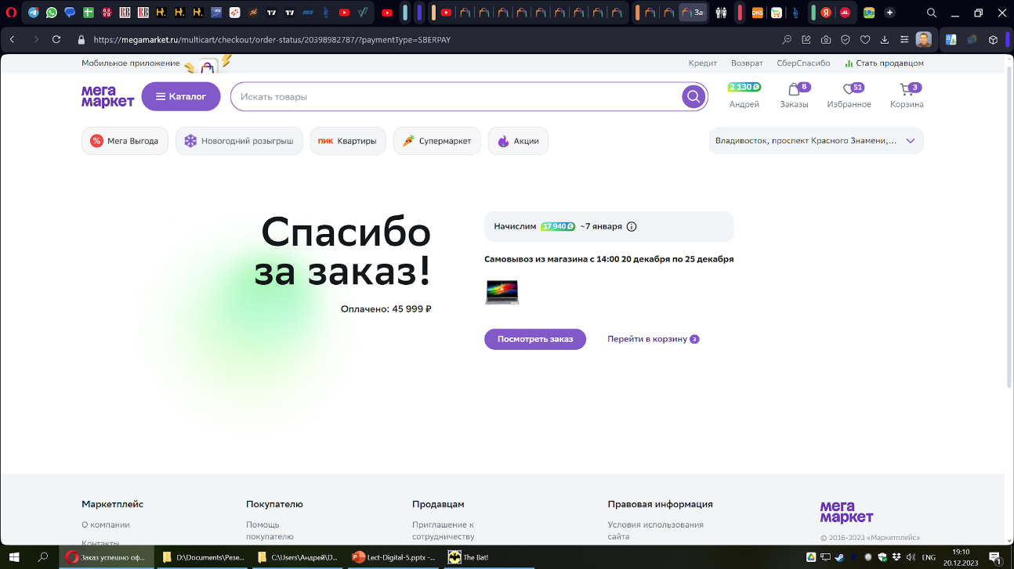
Связка Мегамаркет – Мвидео (19 декабря)
Промокод на 10 000 рублей +18 000 кэшбека

Slide 31
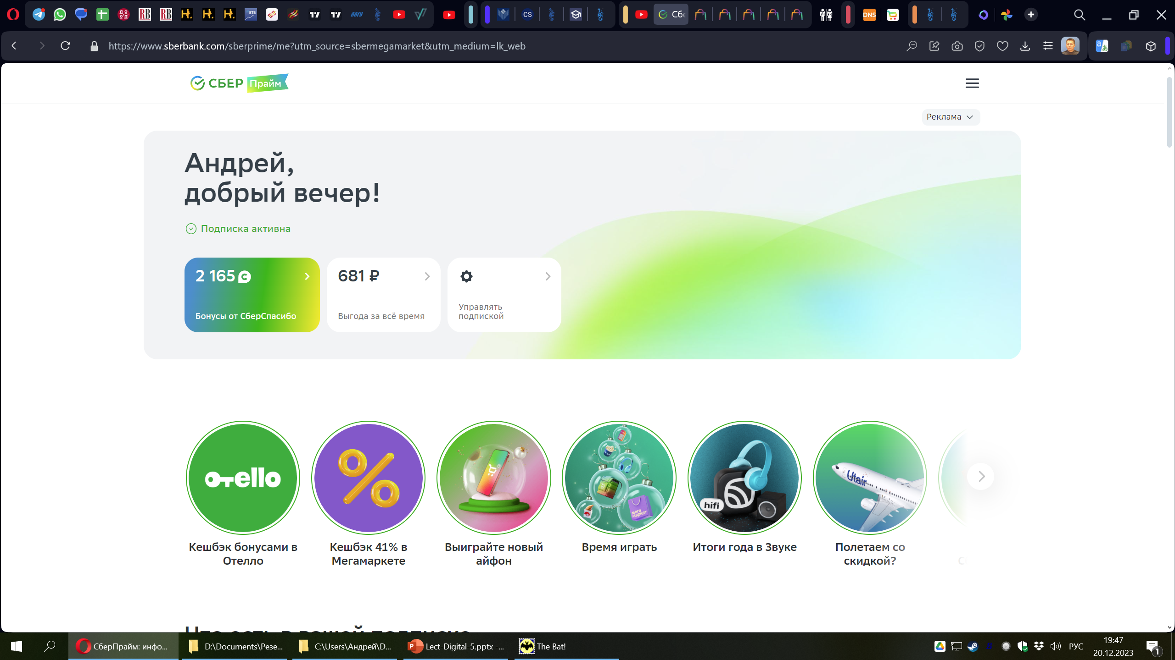
Банковские подписки (на примере Прайма)

Slide 32
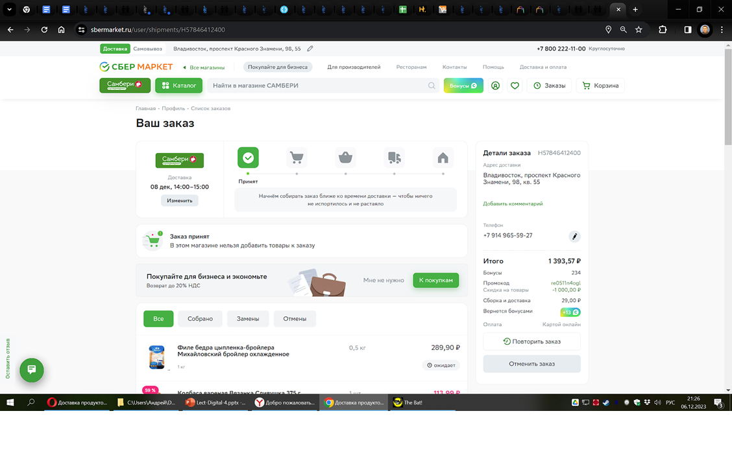
Плюсы и минусы финподписок от экосистем
Сбермаркет – продвижение подписок

Slide 33
Дальнейшее поглощение финтеха банками
В целом прогнозируется, что в ближайшие три года ожидается рост активности в сфере поглощений финтех-компаний, поскольку цифровые рынки кредитования, управления благосостоянием и платежей будут развиваться и расти довольно быстро.
Определяющее значение будет иметь рынок платежей, на который приходится более половины общего объема таких сделок по всему миру.
Ожидается также рост банковских инвестиций в инновационные цифровые решения в области безопасности, чтобы защитить себя от расходов, связанных с хакерством и мошенничеством.
В то же время, учитывая высокую волатильность и относительно низкий уровень распространения криптовалют, активности банков по инвестированию в технологию блокчейн не ожидается в ближайшем будущем.

Slide 34
Будущие банки
Банки третьей волны - «полностью цифровые банки», digital natives - используют современные ИКТ и тесно интегрируются с жизнью современных людей, постоянно использующих мобильные устройства в интернете.
Специалисты считают, что цифровой банк - это банк, обладающий современным набором возможностей (с точек зрения потребителя, инвестора и самого банка)

Slide 35
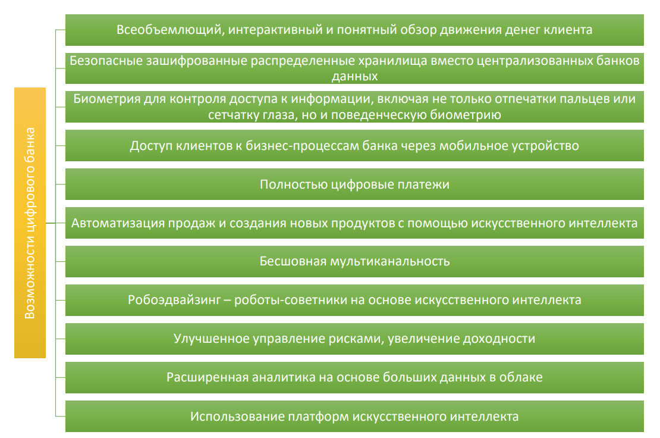
Набор возможностей цифрового банка

Slide 36
Будущие банки – главные продавцы ЦФА
Операторы информационных систем (ОИС) уже выпустили цифровые финансовые активы (ЦФА) на драгоценные металлы, квадратные метры и рублевую ликвидность. Но все же ЦФА пока ассоциируются с долговыми инструментами. Опрошенные «Ведомостями» эксперты уверены, что потенциал инструмента не ограничен.
Можно токенизировать любые ценные активы, уверен эксперт «БКС мир инвестиций» Валерий Емельянов. Можно вывести на торги земельные участки, драгоценные слитки на хранении, ценные вина или коллекционные предметы. Что угодно из того, на что найдется спрос, говорит эксперт.
Потенциально ЦФА – это гибкий инструмент, в который можно «завернуть» практически любые экономические правоотношения между эмитентом и инвестором с любым базовым активом, говорят аналитики «Тинькофф инвестиций».
Но они добавляют, что на данный момент нет устоявшихся практик выпуска нестандартных ЦФА. Для их развития требуется практика на рынке: больше выпусков, больше инвесторов в ЦФА, больше прозрачности в регулировании
Пример – Продажа недвижимости по 0,1 кв. метра

Slide 37
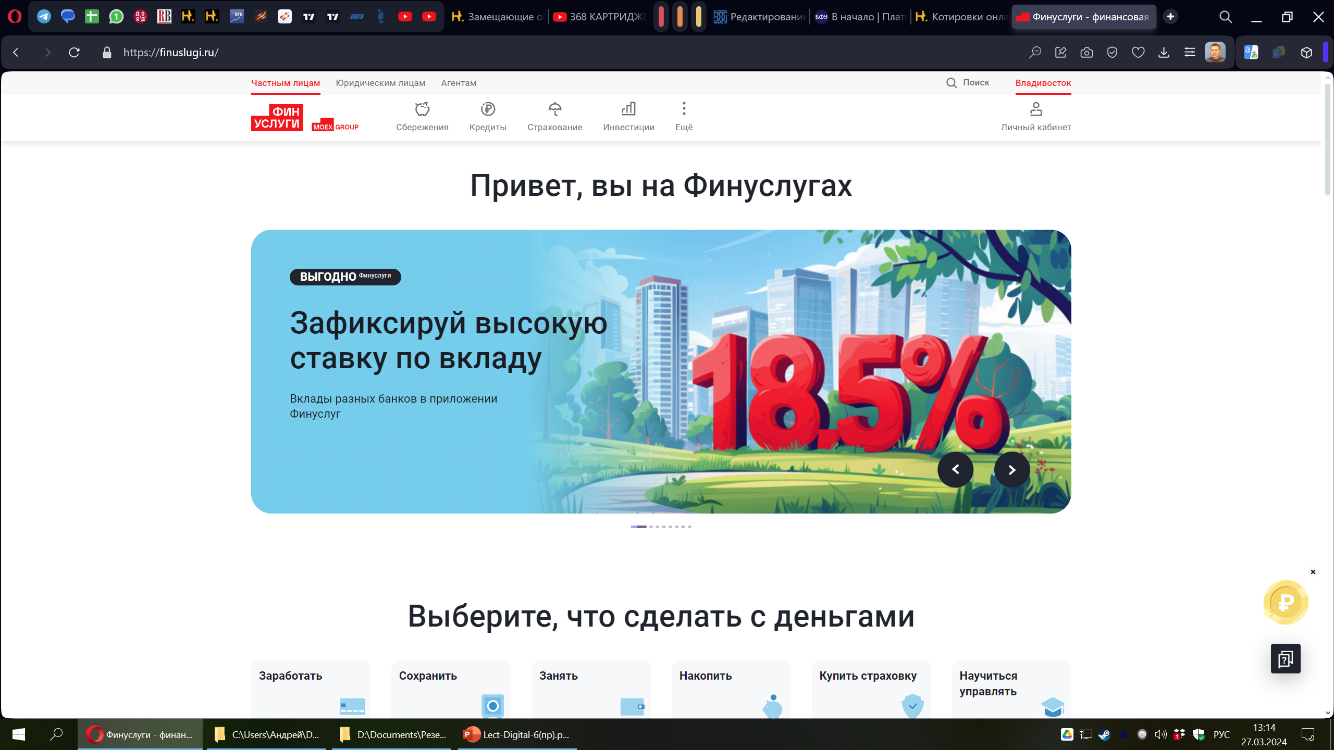
Финансовые супермаркеты
Знакомство с маркетплейсом https://finuslugi.ru

Slide 38
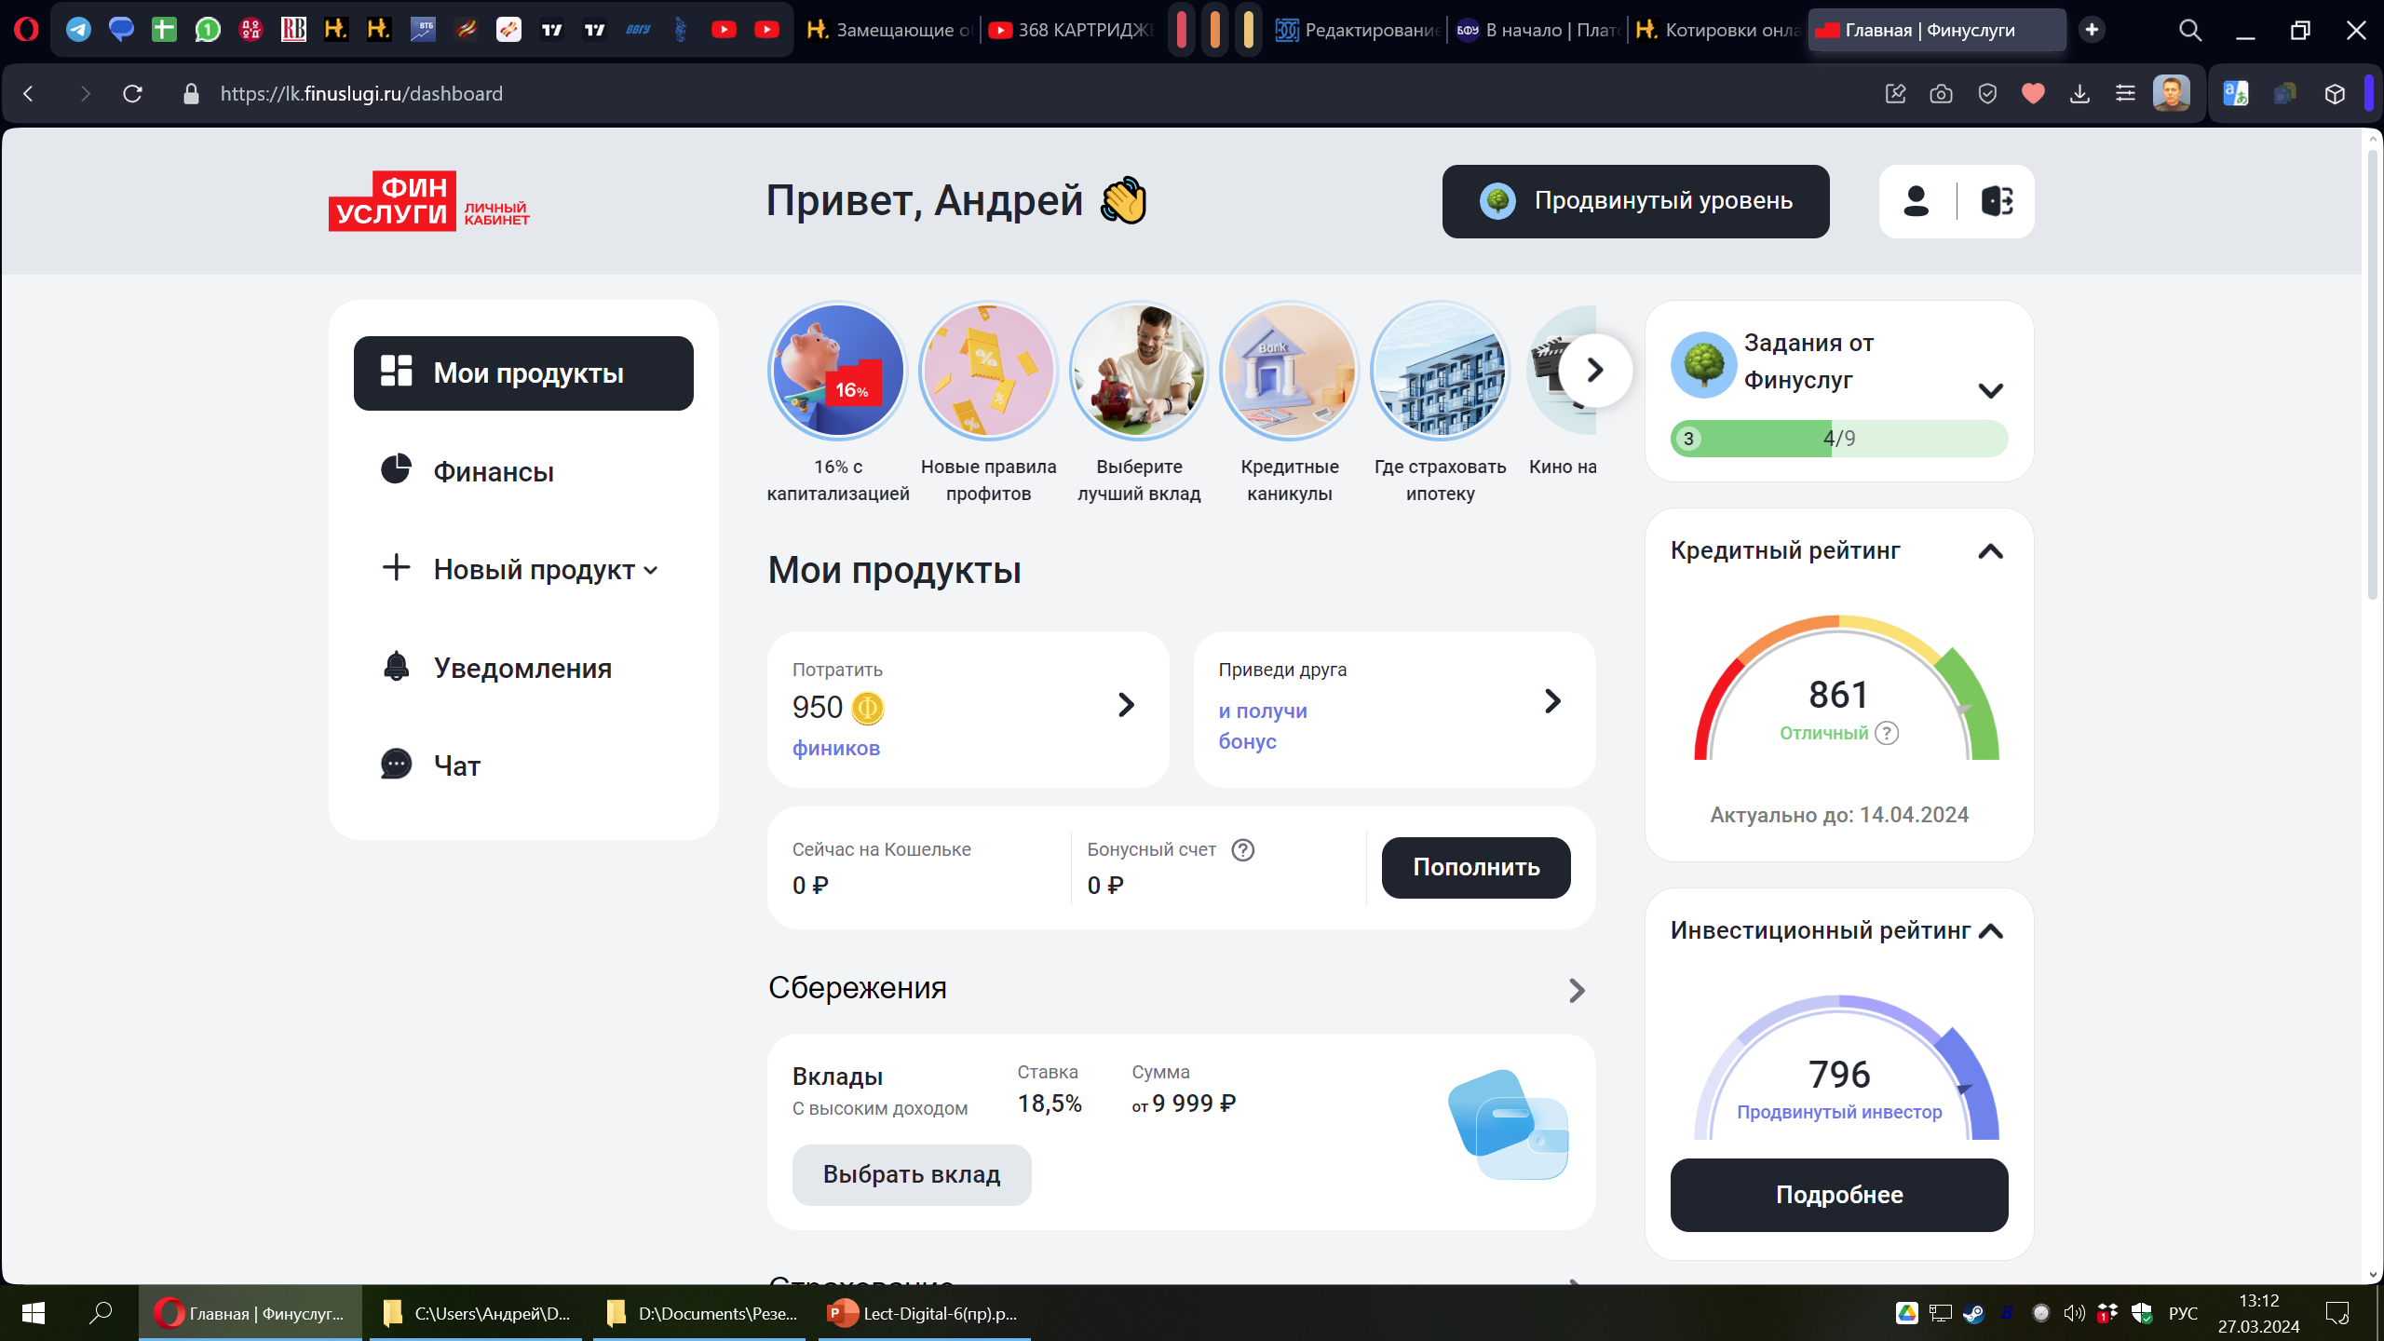
ФинУслуги - ЛК
Знакомство с маркетплейсом https://finuslugi.ru

Slide 39
Использование материалов презентации
Использование данной презентации, может осуществляться только при условии соблюдения требований законов РФ об авторском праве и интеллектуальной собственности, а также с учетом требований настоящего Заявления.
Презентация является собственностью авторов. Разрешается распечатывать копию любой части презентации для личного некоммерческого использования, однако не допускается распечатывать какую-либо часть презентации с любой иной целью или по каким-либо причинам вносить изменения в любую часть презентации. Использование любой части презентации в другом произведении, как в печатной, электронной, так и иной форме, а также использование любой части презентации в другой презентации посредством ссылки или иным образом допускается только после получения письменного согласия авторов.
39

